Slide 1

ỦY BAN NHÂN DÂN QUẬN LONG BIÊN
TRƯỜNG MẦM NON HỒNG TIẾN
Lĩnh vực phát triển nhận thức
LÀM QUEN VỚI TOÁN
Đề tài : Thêm bớt trong phạm vi 7
Lứa tuổi : Mẫu giáo lớn (5 – 6 tuổi)
Năm học 2021-2022

Slide 2


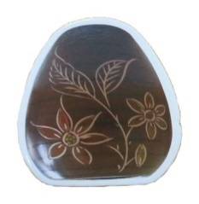

7
7
7
7
6
7
5
4
3

Slide 3
Trò chơi
TAI AI TINH

Slide 4

Trò chơi
“Ô CỬA BÍ MẬT’’

Slide 5

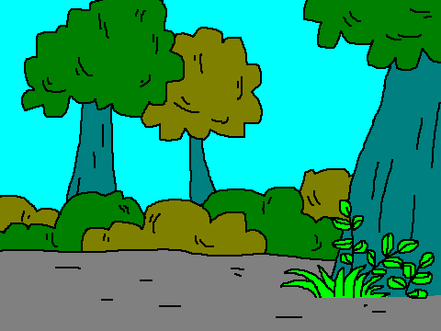




Kính chúc các cô
Dồi dào sức khỏe
Chúc các bé
Chăm ngoan học giỏi

Slide 6
Tiết học số 7 tiết 2 của lớp A6 ngày hôm nay là kết thúc.

